Slide 1
侍&忍者滅裂
コンテンツIT学科 20195253 ジョ・ソングン

Slide 2
侍&忍者滅裂の紹介
プロジェクト制作条件
1. （ユニティ·アセットストアであれ、グーグルで検索したサイトであれ、関係なく）無料アセットのみ許可。
2. 他の人がすでに作っておいたプロジェクトの上に若干のキャラクター変更及び機能追加を通じて完成するのではなく、プロジェクトの核心を成す内容は自分が製作すること。
3. 他の人がすでに作っておいたプロジェクトで自分が使えそうな機能が実装されたスクリプトを持ってきて、自分のプロジェクトに修正を許可。
4. 他の人がすでに作っておいたプロジェクトで気に入った3Dモデルを持ってきて私のプロジェクトに挿入許容。
5. 他の人が既に作っておいたマップまたはSceneは（若干の変更を経ても）内のプロジェクトに挿入不可。 4と似ていて紛らわしいと思いますが、変更した部分がほとんどないと感じる場合は無条件に盗作と判断できるので、他のプロジェクトのマップを持ってきたければコンセプトだけを参考にして直接物体を全て配置。
6. 他の人がすでに作っておいたマップだが、このマップが単一種類のアセットを敷いた配置であるだけなら、私のプロジェクトに挿入許容。例えば、波打つ水を具現するために床が上下に動いたりするアニメーションが具現されたタイルだけで構成されたマップなら許容。 許容されない、例えばカートライダー、マリオカートのような多様な物体がたくさん含まれたマップを持ってくること。

Slide 3
侍&忍者滅裂の紹介
江戸時代の日本のある村の中で主人公を襲うために追ってくる多数の敵（侍、忍者）を剣（日本刀）で始末するサバイバルゲームです。
ラグナロク+FPSがベースになりますが、完全なシューティングではなく、主に剣で斬り、補助武器を投げたり、剣風を発射したりします。
主人公キャラクターは方向キーまたはW/A/S/Dを押して前後左右に移動でき、スペースバーを押すたびに剣を振り回して敵を攻撃します。

Slide 4
侍&忍者滅裂の紹介
ゲーム開始ボタンを押すと、男性キャラクター(SOUTA)か女性キャラクター(ARISA)のどちらかを選択できるウィンドウを表示して選択すると、そのキャラクターは剣を持ったまま戦場に登場します。
UIにはHP(体力)、MP(マナー)、SP(速く走れる能力)があり、MPとSPは残量がMAXでない場合、時間が経つたびに自動的に回復します。
敵を始末すると寿司や補助武器がドロップされますが、寿司を獲得するとHPが回復し、補助武器を獲得すると主人公のキャラクターも補助武器を投げることができます。

Slide 5
侍&忍者滅裂の紹介
左側のShiftキーを押した状態でスペースバーを押すと、MPを少量消耗して検機を遠くに発射します。
左側のShiftキーを押した状態で移動キーを押すと、SPを少しずつ消耗して速く走ります。
侍は近距離攻撃をして速度が遅い代わりに攻撃力が高く体力が多く、忍者は攻撃力が低く体力が少ない代わりに遠距離攻撃をして速度が速いです。
一定数以上の敵を始末すると、敵のスピード、攻撃力が少しずつ高くなります。

Slide 6
侍&忍者滅裂の紹介
敵に撃たれるとHPが減少し、HPが0になるとゲームオーバーです。
ゲームオーバー時には結果ウィンドウを表示するのに処置した敵の数などの記録を表示します。

Slide 7
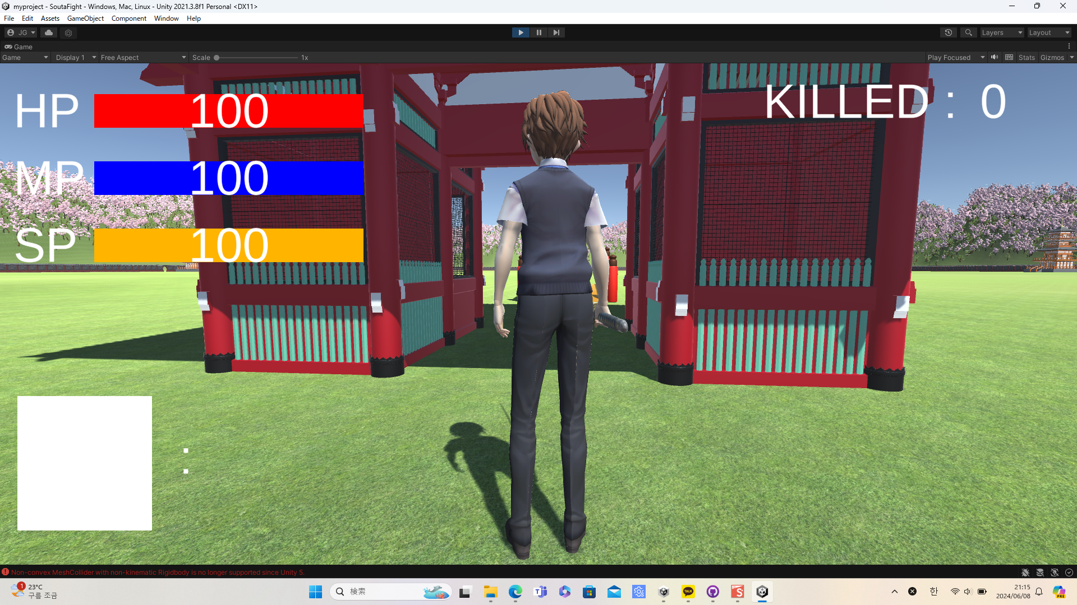
スクリーンショット

Slide 8
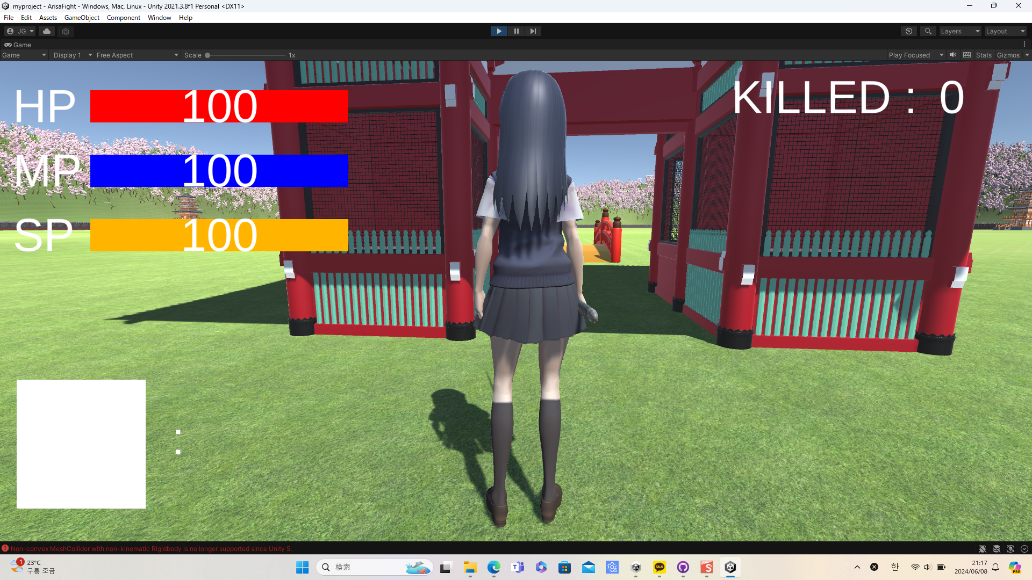
スクリーンショット

